Slide 1


TRƯỜNG ĐẠI HỌC GIAO THÔNG VẬN TẢI
KHOA CÔNG NGHỆ THÔNG TIN
ĐỀ TÀI
QUẢN LÝ SINH VIÊN KHOA CÔNG NGHỆ THÔNG TIN
Giảng viên | : Thầy Nguyễn Quốc Tuấn
Lớp học phần | : Cơ sở dữ liệu 1 - 2 - 21 (N06)
Nhóm | : 8

Slide 2

THÀNH VIÊN
STT | HỌ VÀ TÊN | MÃ SINH VIÊN
1 | Phạm Công Định (trưởng nhóm) | 201200084
2 | Trần Huy Hiệp | 201210118
3 | Nguyễn Việt Anh | 201200016
4 | Trịnh Anh Quân | 201210299
5 | Phạm Duy Tín | 201200366

Slide 3
NỘI DUNG
Cấu trúc báo cáo gồm các phần sau:
01
Giới thiệu đề tài
02
Xây dựng mô hình thực thể liên kết
03
Chuyển từ mô hình thực thể liên kết sang mô hình quan hệ
04
Xác định các RBTV
05
Câu lệnh truy vấn dữ liệu SQL
06
Giải trình góp ý

Slide 4

01
GIỚI THIỆU ĐỀ TÀI

Slide 5
Đề tài: Quản lý sinh viên khoa công nghệ thông tin
1.1.Chức năng
Quản lý sinh viên
Thêm, xóa, sửa 1 sinh viên
Quản lý quá trình học tập của sinh viên
Tra cứu
Theo dõi học phần, điểm
Đăng kí học lại
Các chức năng thống kê
In ra danh sách sinh viên học lại
In ra danh sách lớp
In ra danh sách sinh viên
GIỚI THIỆU ĐỀ TÀI
01

Slide 6
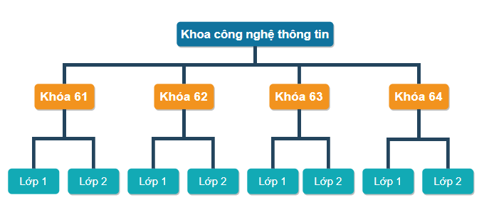
1.2.Quy mô: Sinh viên khoa công nghệ thông tin.
GIỚI THIỆU ĐỀ TÀI
01

Slide 7
02
XÂY DỰNG MÔ HÌNH THỰC THỂ LIÊN KẾT

Slide 8
2.1. Các kiểu thực thể liên kết .
Kiểu thực thể :
Khóa.
Sinh viên
Lớp
Môn học
Điểm
Thuộc tính:
Lớp:
Mã lớp(key)
Tên lớp
Tên cố vấn học tập
Sinh viên:
Mã sinh viên (key)
Tên sinh viên
Giới tính
Ngày sinh
Quên quán
Điểm rèn luyện
XÂY DỰNG MÔ HÌNH THỰC THỂ LIÊN KẾT
02
Môn học:
Mã môn học (key)
Mã sinh viên
Tên môn học
Số tín chỉ
Khóa:
Mã khóa(key)
Tên khóa
Điểm:
Điểm thi
Điểm thành phần
Điểm tổng kết

Slide 9
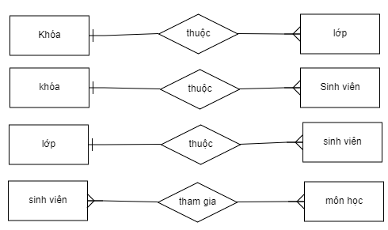
2.2. Mô hình ER
Mối liên kết giữa các thực thể:
XÂY DỰNG MÔ HÌNH THỰC THỂ LIÊN KẾT
02

Slide 10
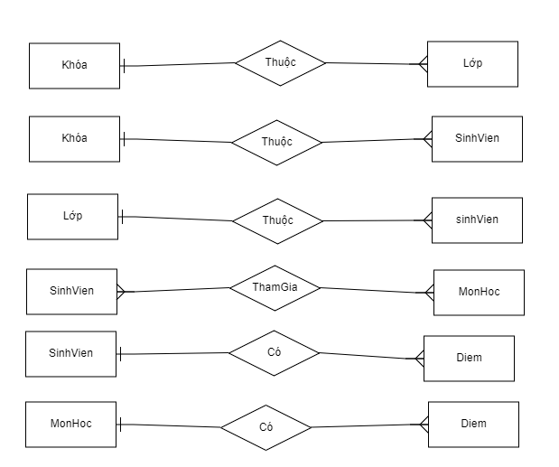
2.2. Mô hình ER
Mối liên kết giữa các thực thể:
XÂY DỰNG MÔ HÌNH THỰC THỂ LIÊN KẾT
02

Slide 11
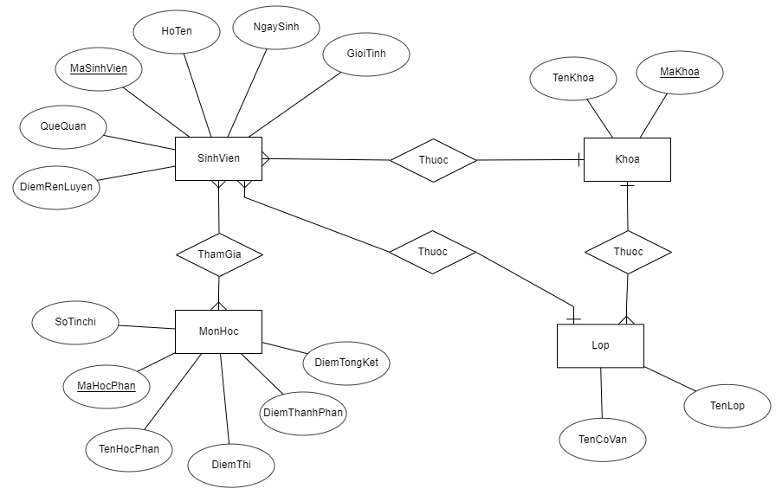
2.2. Mô hình ER
Sơ đồ thực thể liên kết:
XÂY DỰNG MÔ HÌNH THỰC THỂ LIÊN KẾT
02

Slide 12
03
CHUYỂN TỪ MÔ HÌNH THỰC THỂ LIÊN KẾT SANG MÔ HÌNH QUAN HỆ

Slide 13
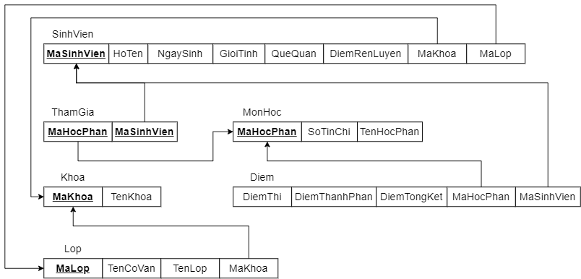
Lược đồ sơ đồ quan hệ
CHUYỂN SANG MÔ HÌNH QUAN HỆ
03

Slide 14
04
CÁC CÂU LỆNH TRUY VẤN DỮ LIỆU SQL

Slide 15
Các câu truy vấn:
1. Đưa ra sinh viên có số điểm tổng kết cao nhất của lớp CNTT 1 Khóa 61
2. Đưa ra thông tin sinh viên có quê quán ở Hà Nội
3. Đưa ra thông tin sinh viên có điểm rèn luyện lớn hơn 80
4. Đưa ra thông tin sinh viên có năm sinh là 2002
5. Đưa ra thông tin sinh viên không phải quê ở Hà Nội
6. Đưa ra thông tin sinh viên thuộc lớp CNTT1 Khóa 61
7. Đưa ra thông tin môn học có số tín chỉ là 3
8. Đưa ra thông tin sinh viên học lại môn Xác Suất Thống Kê
9. Đưa ra thông tin sinh viên có giới tính là nữ
10. Đưa ra họ và tên sinh viên có điểm tổng kết lớn hơn hoặc bằng 9
11. Đưa ra trung bình cộng điểm tổng kết của từng sinh viên trong lớp CNTT1 Khóa 61
12. Đưa ra thông tin lớp có cố vấn Đỗ Văn Đức
13. Đưa ra thông tin sinh viên trong môn học Lịch Sử Đảng có số lần học là 1
14. Đưa ra các tên học phần mà sinh viên có mã sinh viên là 201200084 đã học
15. Đưa ra sĩ số của từng lớp có trong khoa
CHUYỂN SANG MÔ HÌNH QUAN HỆ
04

Slide 16
PHẦN TRÌNH BÀY CỦA CHÚNG EM ĐẾN ĐÂY LÀ KẾT THÚC
CẢM ƠN THẦY VÀ CÁC BẠN ĐÃ CHÚ Ý LẮNG NGHE!

